Slide 1
Физическое воспитание ребенка 3 – 4 лет
Октябрь
2020
КОНСУЛЬТАЦИЯ ДЛЯ РОДИТЕЛЕЙ

Slide 2
Детский сад №101 города Тюмени

Slide 3
Особенности развития
Каким должно быть
физическое развитие детей 3-4 лет
в соответствии с возрастными нормами?
Родителям полезно об этом знать, чтобы вовремя заметить отклонения и исправить их по мере возможности. От этих показателей во многом зависит социальная адаптация ребёнка и его успешность в обучении.
Анатомо-физиологические возрастные особенности, характерные для данного возраста, диктуют определённые виды занятий и упражнений, от которых зависят навыки, умения и знания малышей по физической культуре.

Slide 4
Особенности развития
Врачи называют следующие особенности физического развития детей 3-4 лет, которые соответствуют нормам:
Обычно физическое развитие ребёнка 3 лет определяется следующими параметрами: рост 96 (допускается отклонение в 4 см, вес 12 (плюс-минус 1 кг, окружность груди 51 (больше-меньше на 2 см, окружность головы 48 см, молочных зубов должно быть около 20.
Изгибы позвоночника неустойчивы, суставы и кости легко деформируются под влиянием негативных внешних воздействий.
На начальном этапе крупная мускулатура развита больше, чем мелкая. Но с течением времени движения пальцев и кистей совершенствуются, если физическое развитие идёт в соответствии с нормой.

Slide 5
Навыки, умения, знания
Нужно понимать, что все эти особенности физического развития детей в 3-4 года достаточно условны. Маленькие организмы могут развиваться по индивидуальным траекториям с учётом каких-то болезней, но отклонения от этих норм не должны быть значительными. В соответствии с этими моментами ребёнок должен обладать определённым набором знаний, умений и навыков, характерным для данного возраста.
Перечисленные выше анатомо-физиологические возрастные особенности ребёнка в 3-4 года заметны чаще всего невооружённым глазом, так как касаются внешности.
Или же они выявляются в ходе медицинских обследований и лабораторных анализов, если речь идёт о функционировании внутренних органов.

Slide 6
Навыки, умения, знания
В поведении же, на занятиях в детском саду, а особенно — в играх можно тоже увидеть, в норме ли его физическое развитие.
В этом возрасте он должен:
задействовать в играх обе руки;
ходить на носочках;
делать различные виды шагов: широкие и мелкие, приставные и в прискоке;
ходить и бегать, управляя темпом (быстро, умеренно, медленно);
ходить и бегать в заданном направлении (прямо, змейкой, по кругу, между предметами);
ходить и бегать, держась крепко за руки;
прыгать на месте, продвигаясь либо вперёд, либо назад, через невысокие и недлинные препятствия;
достаточно точно бросать мяч в определённую цель, ловить его пока ещё только двумя руками;

Slide 7
Навыки, умения, знания
принимать активное участие в спортивных, танцевальных, игровых мероприятиях;
последовательно выполнять разнообразные двигательные действия;
управлять телом — удерживать равновесие при ходьбе по наклонной поверхности;
уверенно крутить педали на велосипеде (пока ещё трёхколёсном);
хорошо ходить спиной вперёд;
подниматься и спускаться по лестнице, как взрослый, — чередуя ноги.
Ваш малыш без проблем справляется со всем этим в свои 3-4 года?
Тогда можете быть уверены: особенности его физического развития не отклоняются
от нормальных показателей.
Если же у него ещё не всё получается, отчаиваться не стоит. Нужно лишь немного позаниматься с ним дополнительно, чтобы всё встало на свои места.

Slide 8
Занятия
Усиливая тренировки в одном месте и ослабляя напряжение в другом, можно добиться очень хороших результатов. С таким подходом к этому делу ваш ребёнок станет физически крепким и здоровым дошкольником. Вот какие упражнения окажутся весьма полезными в этом возрасте.
Чтобы совершенствовать движения пальцев и кистей, ребёнку требуется рисование, строительные и дидактические игры. Это — основы развития мелкой моторики. Овладеть собственным телом ребёнку помогают поднимания рук в стороны и вверх, повороты туловища и его покачивания.
Разбираясь в особенностях
физического развития детей 3-4 лет,
можно грамотно организовать занятия с ними.

Slide 9
ЗАНЯТИЯ
Регулярное выполнение упражнений, требующих усиленного выдоха: разнообразные игры с пушинками или лёгкими изделиями из бумаги. Это способствует нормальному развитию дыхательной системы.
Бег трусцой (не более 500 м, бег на носочках). Вспомогательная игра — кто быстрее добежит.
Ходьба змейкой между различными предметами, на носочках.
Прыжки одновременно на двух ногах и попеременно на одной. Прыжки через предметы (их высота — не более 5 см). Вспомогательная игра — классики.
Приседания: не более 5 раз за 1 заход.

Slide 10
ЗАНЯТИЯ
Для физического развития ребёнка очень важно равновесие. Поэтому его нужно заставлять ходить по прямой линии, приставляя пятки одной ноги к носкам другой. Вспомогательные игры — качели, карусель. При ходьбе по прямой линии можно давать ему предметы — стакан с водой или ложку с теннисным шариком.
Вис и качание на перекладине, кольцах, трапеции, турнике.
До 5 кувырков за день.

Slide 11
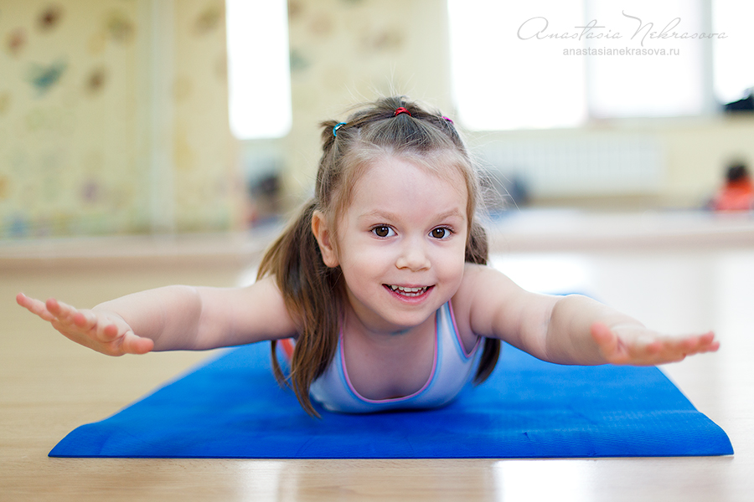
ЗАНЯТИЯ
Очень важны для физического развития в 3-4 года упражнения на пресс. Предлагайте малышу подтягивать ноги к туловищу во время виса на турнике.
Работайте с ребёнком над осанкой. Упражнения со спиной — кошечка и лодочка. Можно попробовать ходить с книгой на голове.
Ползание между предметами и под ними высотой 50 см, по туннелю.

Slide 12
ЗАНЯТИЯ
Игры на свежем воздухе
Гонять мяч по полю, ловить его двумя руками, пытаться играть в футбол, пробовать забивать
в ворота, бросать его в цель (она должна быть
пока только горизонтальной — учитывайте эту
возрастную особенность физического развития
детей 3-4 лет).
Катания на трёхколёсном велосипеде, самокате.

Slide 13
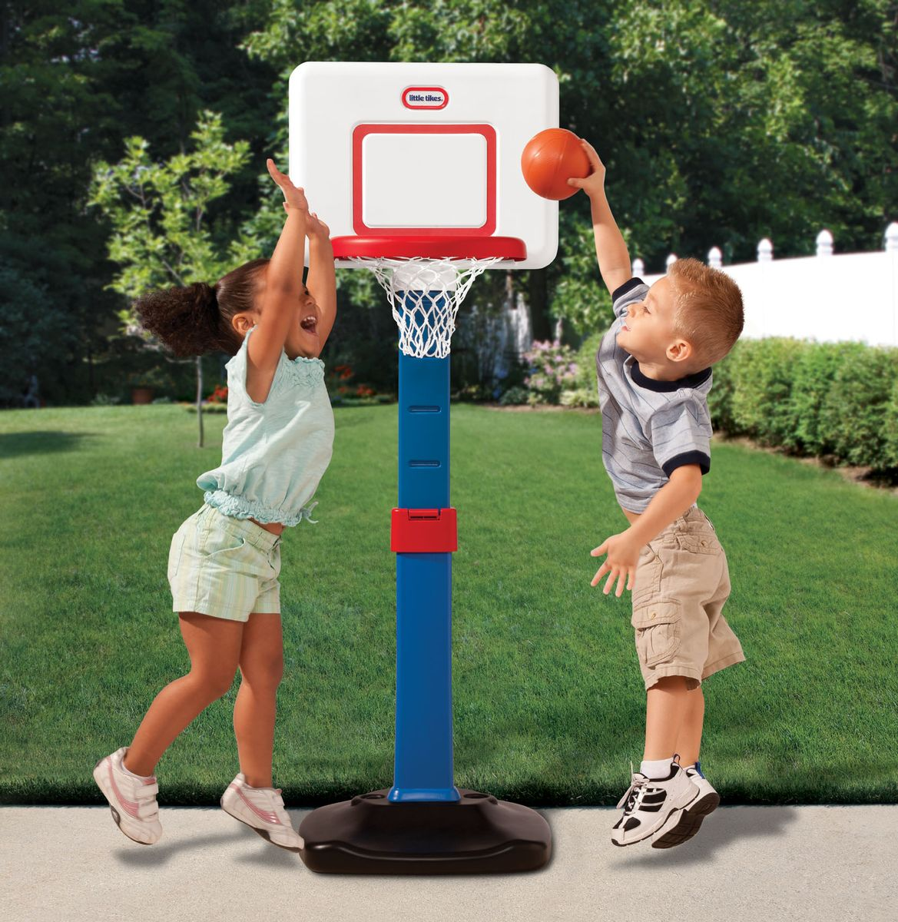
ЗАНЯТИЯ
При регулярности таких занятий физическое развитие ребёнка в 3-4 года будет соответствовать нормам. Однако родителям необходимо учитывать здесь такой момент, как отсутствие противопоказаний для нагрузок подобного рода. Если малыш здоров, можете приступать к физкультуре хоть сегодня. При наличии же патологий и болезненных состояний необходима консультация врача. Нужно учитывать все особенности подобного рода занятий. Несколько полезных советов помогут сориентироваться.

Slide 14
Полезные советы
Чтобы не навредить собственному ребёнку, организуйте физические нагрузки
для него грамотно, с учётом его возрастных особенностей 3-4 лет. Иначе можно замедлить развитие растущего организма.
Суставы пальцев у ребёнка в 3-4 года легко деформируются, если, например, он часто лепит из очень жёсткого пластилина.
Следите за тем, чтобы подсобный материал был мягким и податливым.

Slide 15
ПОЛЕЗНЫЕ СОВЕТЫ
Не должно быть неправильных поз: сведены плечи, опущено одно плечо, постоянно опущена вниз голова. Они могут стать для ребёнка привычными, что неизменно приводит к серьёзным нарушениям осанки. В дальнейшем это отрицательно скажется на развитии кровообращения и дыхания.
Для нормального физического развития органов дыхания учите ребёнка дышать носом.
Обеспечьте ребёнку в 3-4 года сон в 11-13 часов в сутки. На дневной сон из них приходится 2-2,5 часа.
Наполняйте день малыша физической активностью для его полноценного развития. Реализуйте его потребность в постоянном движении с помощью утренней зарядки, длительных прогулок на свежем воздухе, подвижных игр, физкультминуток и даже домашнего спортзала.
Обучайте его новым навыкам: езде на велосипеде, плаванью, игре в мяч. Это придаст ему уверенности, повысит самооценку.
Будьте аккуратны с правилами в играх: не используйте соревнования. Соблюдать правила в 3-4 года ребёнок способен, но только не проигрывать. Иначе физическое развитие будет проходить на фоне нервного стресса.
Сразу пролечивайте любые заболевания. Не забывайте про профилактику.
Чтобы физическое развитие ребёнка в 3-4 года соответствовало нормам, родители должны уделять его здоровью большое внимание. Постоянное посещение врачей, профилактика распространённых детских заболеваний, навыки здорового образа жизни, выполнение физических упражнений, закаливание — всё это играет здесь определённую роль. Только с учётом всех этих аспектов малыш будет формироваться правильно на фоне своих сверстников. Это положительно скажется на всей его дальнейшей жизни.

Slide 16
Спасибо за внимание!
Успехов!

